Slide 1
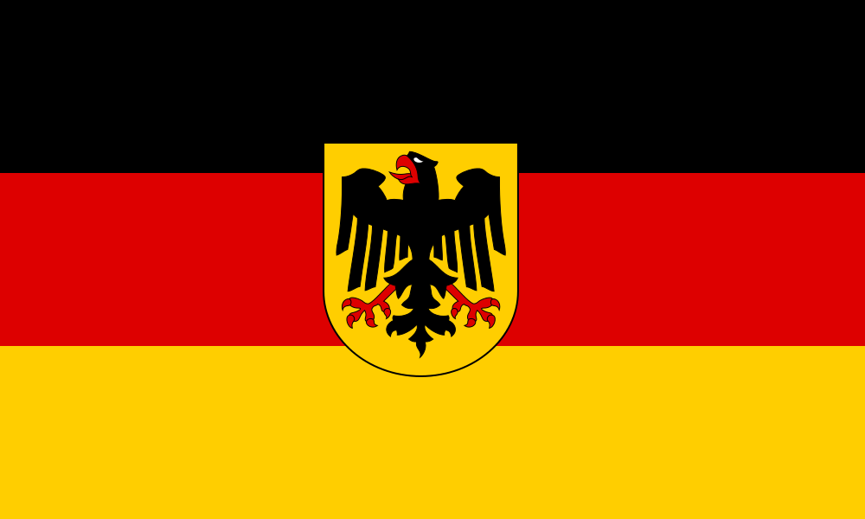
L’ Allemagne
De Allison et Oscar

Slide 2
Sommaire
La carte d’identité
Les Länder
Les fleuves
Eclairage sur un monument emblématique : la porte de Brandebourg
Les fêtes populaires
Le quiz

Slide 3
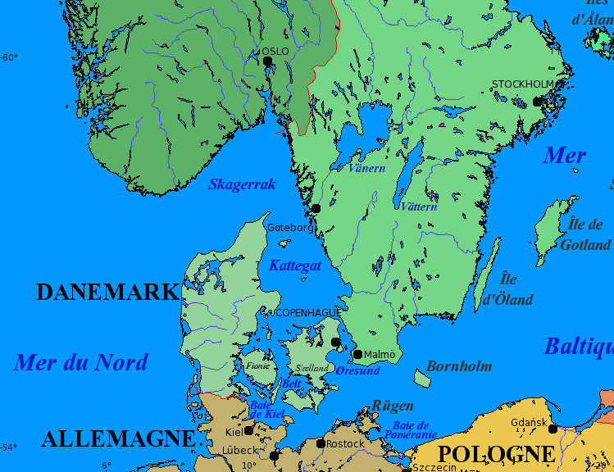
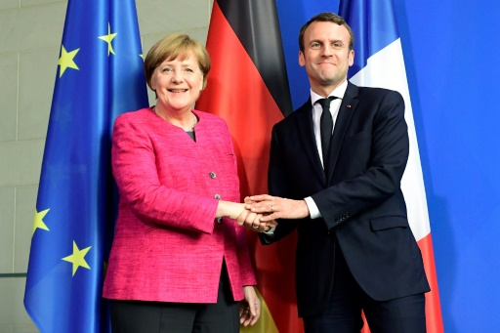
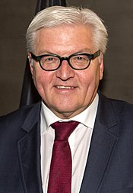
I. Carte d’identité : L’Allemagne
Capitale : Berlin
Continent : Europe
Monnaie : Euros
Superficie : 357 340 km²
Population : 82 millions
Mers : La mer du Nord et la mer Baltique
Climat : Continental tempéré
Langue : L’allemand
Décalage horaire France-Allemagne: Aucun
Chancelière: Angela Merkel
Président : Joachim Gauck

Slide 4
II. Les länder
En Allemagne, il y a 16 länder.
Ils représentent nos régions en France avec une capitale pour chacun
Les länder ont aussi un armoirie du land que l’on peut retrouver sur les plaques d’immatriculation

Slide 5
III. Les fleuves
Les 3 plus grands fleuves d’Allemagne sont :
- le Danube (2,860 km)
le Rhin (1,233 km)
l’Elbe (1,091 km )

Slide 6
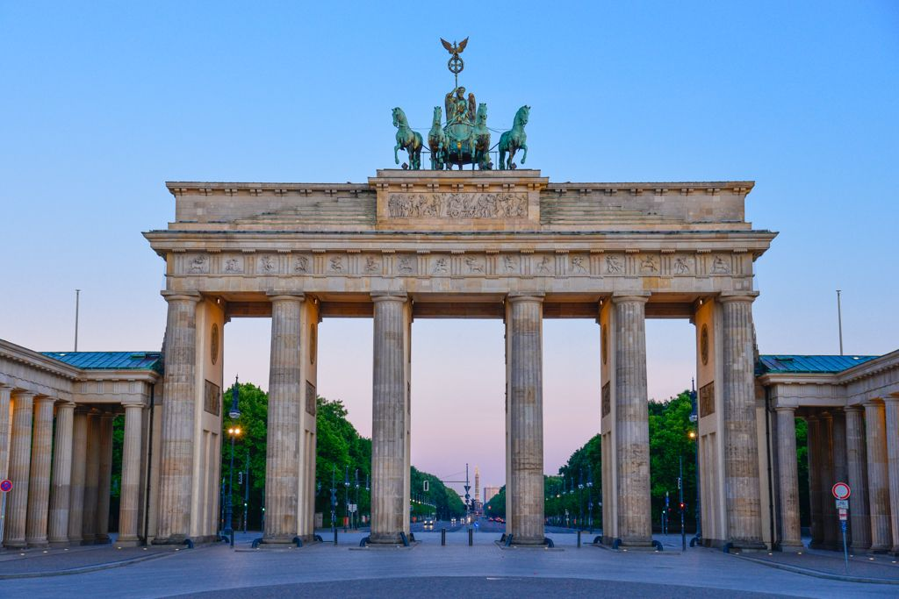
IV. La porte de Brandebourg
La porte de Brandebourg a été construite de 1788 à 1791.
La porte a été conçue par l’architecte Carl Gotthard Langhans.
Hauteur | 26 mètres
Longueur | 65 mètres

Slide 7
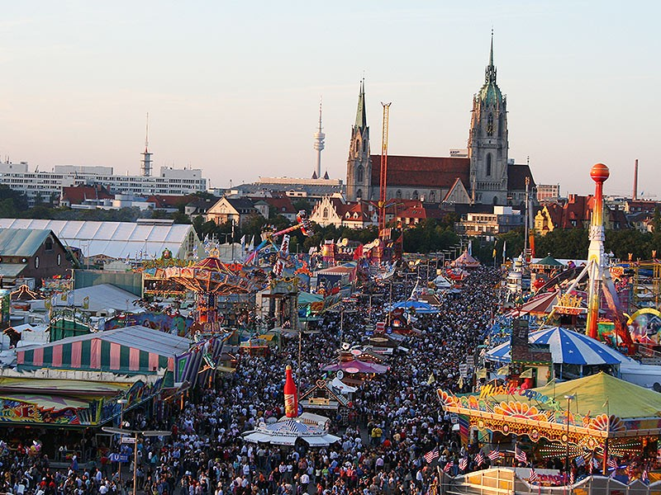
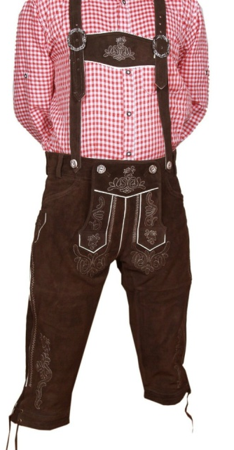
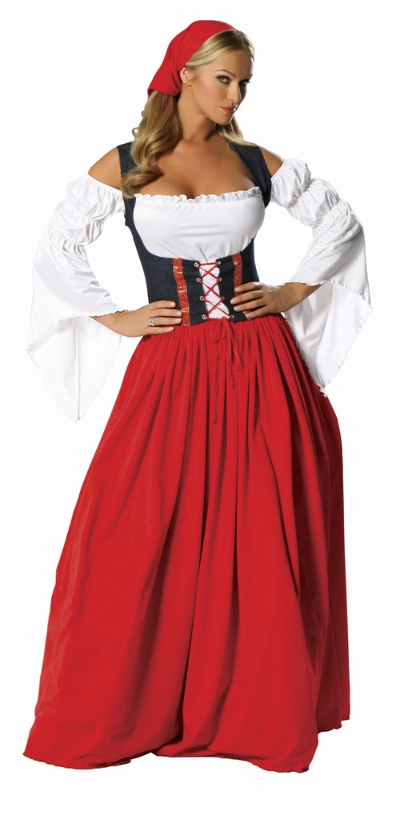
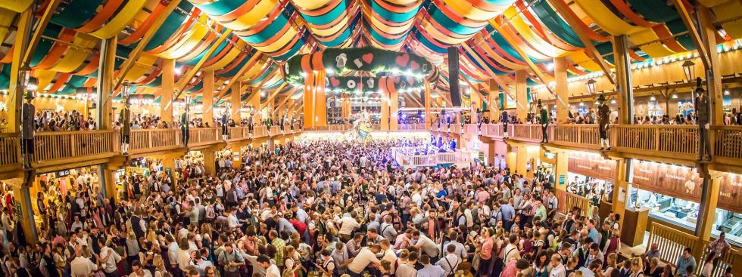
V. Les fêtes populaires Oktoberfest « Fête de la Bière »
Chemise traditionnelle à carreaux.
Salopette traditionnelle en cuir.
« Dirndl » Robe traditionnelle .
Depuis 1810.
16-18 jours, de fin septembre à début octobre.
16 chapiteaux
Une fête foraine.
5,6 millions de visiteur
6,1 millions de litres de bière consommés.
Capacité d’un chapiteau: 7000 personnes à l’intérieur et 3000 à l’extérieur

Slide 8
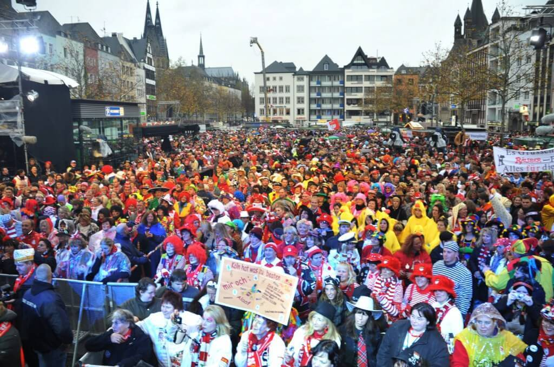
Carnaval
Histoire: c’est une tradition qui se fête depuis plus de 2000 ans
certaines villes d’Allemagne sont plus concernées : Cologne, Mayence et Düsseldorf.
Cologne - le plus grand carnaval d’Europe avec 1 million de visiteurs
le carnaval suit un calendrier très précis
11. 11. à 11:11 début du carnaval
la foule se retrouve sur une grande place centrale pour ouvrir la saison du carnaval

Slide 9
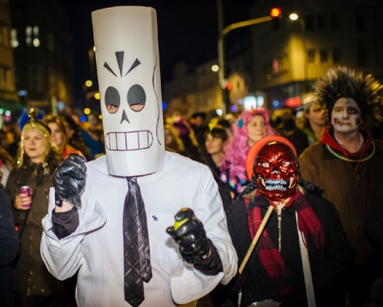
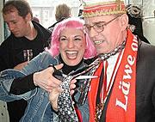
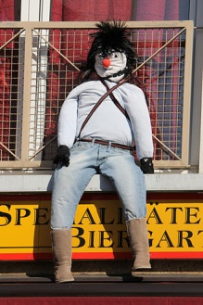
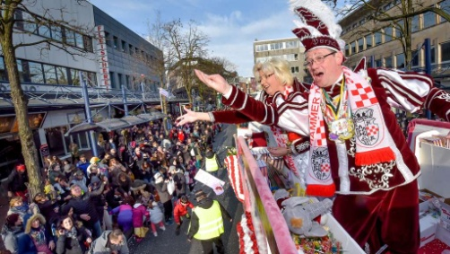
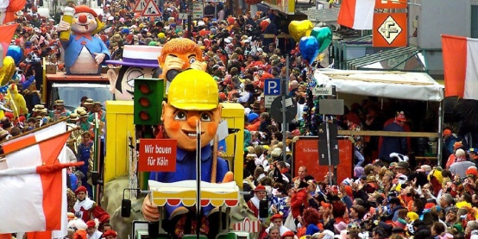
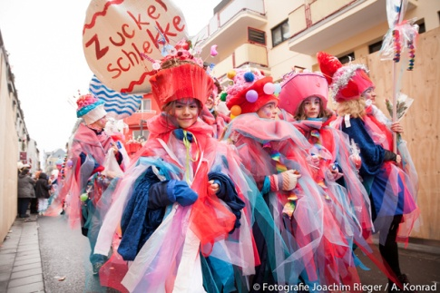
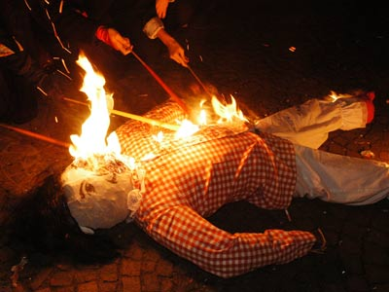
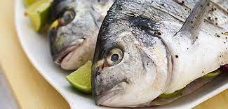
Carnaval - Février
le jeudi : journée des femmes. Ce jour-là, les femmes coupent les cravates des hommes ; on installe le « Nubbel » (des mannequins de paille) devant les restaurants
le samedi : défilé des fantômes qui se déroule en soirée
le lundi : le défilé officiel sur plus de 6 kilomètres
Les participants sur les chars distribuent des cadeaux à la foule (des bonbons et des roses). Un million des personnes dans la rue.
le dimanche : défilé des enfants, tous déguisés
le mercredi des Cendres : retraite aux flambeaux et traditionnel repas de poisson pour marquer le début du Carême (jusqu’à Pâques)
le mardi gras à minuit : on brûle les »Nubbel »

Slide 10
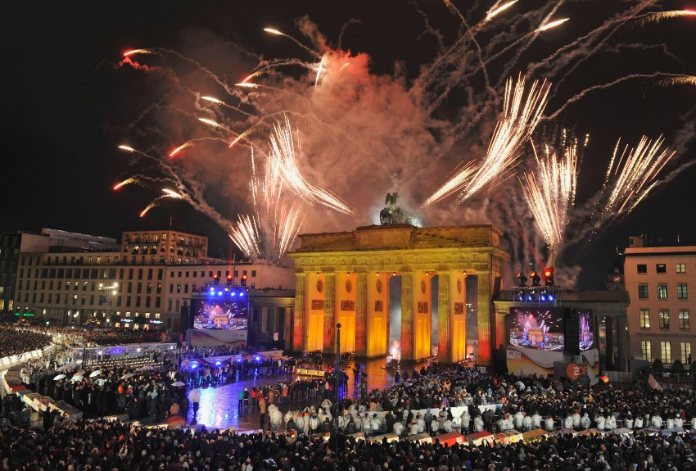
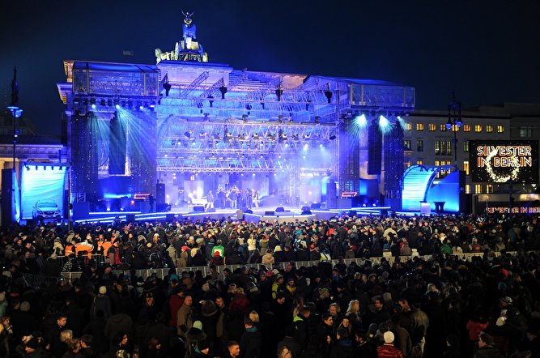
Nouvel An à Berlin
En 2017, des centaines de milliers de personnes ont fêté le passage du Nouvel an sur le Festmeile, devant le monument historique emblématique de Berlin.
Le célèbre compte à rebours a été enclenché 1 minute avant le changement d’année puis, à minuit, un gigantesque feu d’artifice de plus de 6 000 fusées a été tiré.
Les groupes de musique live ont joué jusqu'au petit matin.
Une atmosphère festive et conviviale .

Slide 11
VI. QUIZ
Combien y a-t-il de Länder ?
A) 15
B) 16
C) 18
Quelles sont les couleurs du drapeau de l’Allemagne ?
A) jaune-rouge-noir
B) noir-rouge-jaune
C) rouge-noir-jaune
Comment se nomme la chancelière allemande ?
Angela Merkel
Pénélope Merkel
Brigitte Merkel

Slide 12
Vielen Dank !!!

